Slide 2
Lineamientos para Conferencistas en el
XIII Congreso Mexicano del Asfalto
Fotografía del ponente
Nombre del Ponente
xx de agosto 2025

Slide 3
Título de la presentación
Ponente
xx de agosto 2025

Slide 4
(TÍTULO DE LA PRESENTACIÓN)
(Nombre del Ponente)
Logo de la empresa o institución
XIII Congreso Mexicano del Asfalto. 20, 21y 22 de agosto de 2025, Cancún, Quintana ROO, México

Slide 5
Lineamientos para Conferencistas
en el
XIII Congreso Mexicano del Asfalto
AMAAC
XIII Congreso Mexicano del Asfalto. 20, 21y 22 de agosto de 2025, Cancún, Quintana ROO, México

Slide 6

Duis aute irure dolor in reprehenderit in voluptate velit esse cillum dolore eu fugiat nulla pariatur.
01
Duis aute irure dolor in reprehenderit in voluptate velit esse cillum dolore eu fugiat nulla pariatur.
02
Duis aute irure dolor in reprehenderit in voluptate velit esse cillum dolore eu fugiat nulla pariatur.
03
Duis aute irure dolor in reprehenderit in voluptate velit esse cillum dolore eu fugiat nulla pariatur.
04
Duis aute irure dolor in reprehenderit in voluptate velit esse cillum dolore eu fugiat nulla pariatur.
05

Slide 7


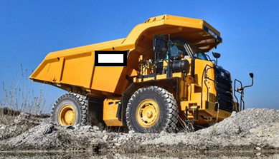

Lineamientos para Conferencistas
Los conferencistas deben cumplir los lineamientos establecidos por la AMAAC durante su presentación.
No se debe mencionar marcas comerciales ni empresas durante el desarrollo la presentación.
Si, es dentro de una imagen
y es pequeña No hay problema
Asi no, es permitido

Slide 8
Sólo se podrá incluir el logotipo de la empresa en la primera y última diapositiva de la presentación.
Lineamientos para Conferencistas
Primera diapositiva
Ponente: Juan Pérez
Contacto: @gmail.com
Última diapositiva
Ponente: Juan Pérez
Contacto: @gmail.com

Slide 9

No se debe portar logotipo o marcas comerciales de la empresa (excepto ponentes invitados de dependencias gubernamentales).
Lineamientos para Conferencistas

Slide 10

El conferencista debe enviar su presentación en formato PowerPoint al correo vpt@amaac.org.mx y ctecnica@amaac.org.mx , con fecha límite de entrega el el 08 de agosto de 2025 con el asunto: Presentación del artículo para el XIII CMA.
El nombre del archivo que envíe deberá contener únicamente: PRIMER Y SEGUNDO APELLIDO DEL PONENTE, SEGUIDOS DE LA(S) INICIAL(ES) DE SU(S) NOMBRE(S), SEGUIDO DE LAS PRIMERAS TRES PALABRAS DEL TÍTULO DE SU TRABAJO.
EJEMPLO: Nombre del ponente: Juan Luis Pérez Velázquez. Título del trabajo técnico: “Evaluación del Desempeño Mecánico y Ambiental de Mezclas Asfálticas con Contenido de RAP en Climas Cálidos”.
El nombre del archivo deberá ser: Pérez Velázquez JL Evaluación del Desempeño.pptx
Adjuntar al correo electrónico el currículo resumido, máximo media página y una fotografía del ponente
Lineamientos para Conferencistas

Slide 11
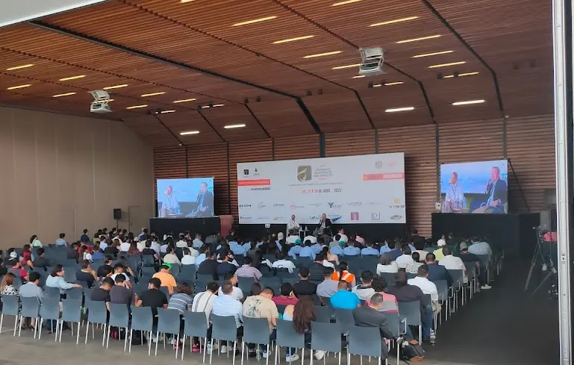
El conferencista deberá presentarse en la sala asignada en el programa una hora previo al inicio de su sesión y ubicarse en los asientos designados para ello.
Lineamientos para Conferencistas

Slide 12
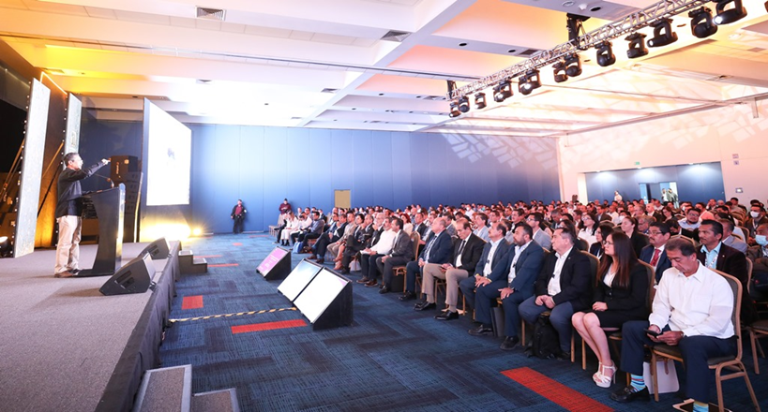

Las presentaciones estarán limitadas a 20 minutos, el conferencista debe ajustarse al tiempo designado para evitar ser interrumpidos.
Lineamientos para Conferencistas

Slide 13

Al finalizar las presentaciones de la sesión, según lo indique el moderador de la sesión, habrá un espacio para preguntas y respuestas, si se está en tiempo de acuerdo con el programa
Lineamientos para Conferencistas

Slide 14
Para participar como Conferencista, realizar su inscripción al evento por medio del enlace: https://www.amaac.org.mx/xiiicma-registro
Lineamientos para Conferencistas

Slide 18
Su Nombre
Sus datos de contacto
Logo de institución o empresa

